Slide 1
음악 추천 알고리즘에 탑승하기
- Spotify music data analysis -
4조 박장호

Slide 2
CONTENTS
1
2
3
4
Intro
Dataset
EDA
Outro
Data source
Feature
Correlation
Conclusion
Data features
Feedback
Data analysis
environment
Genre feature
Reference
Time series
Artist
Popularity

Slide 3
1.
Intro

Slide 4


1.
Intro
동영상 스트리밍 ->
음악 스트리밍 ->

Slide 5
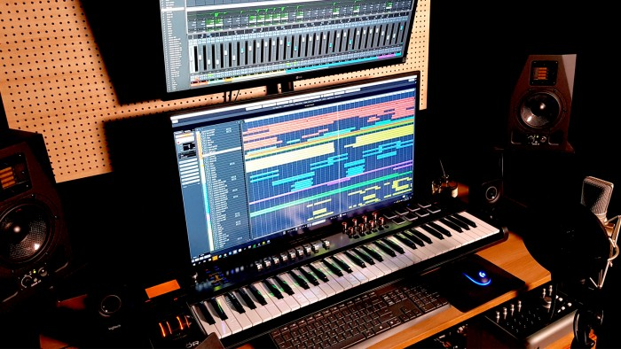
1.
Intro
제 꿈은…
작곡!

Slide 6
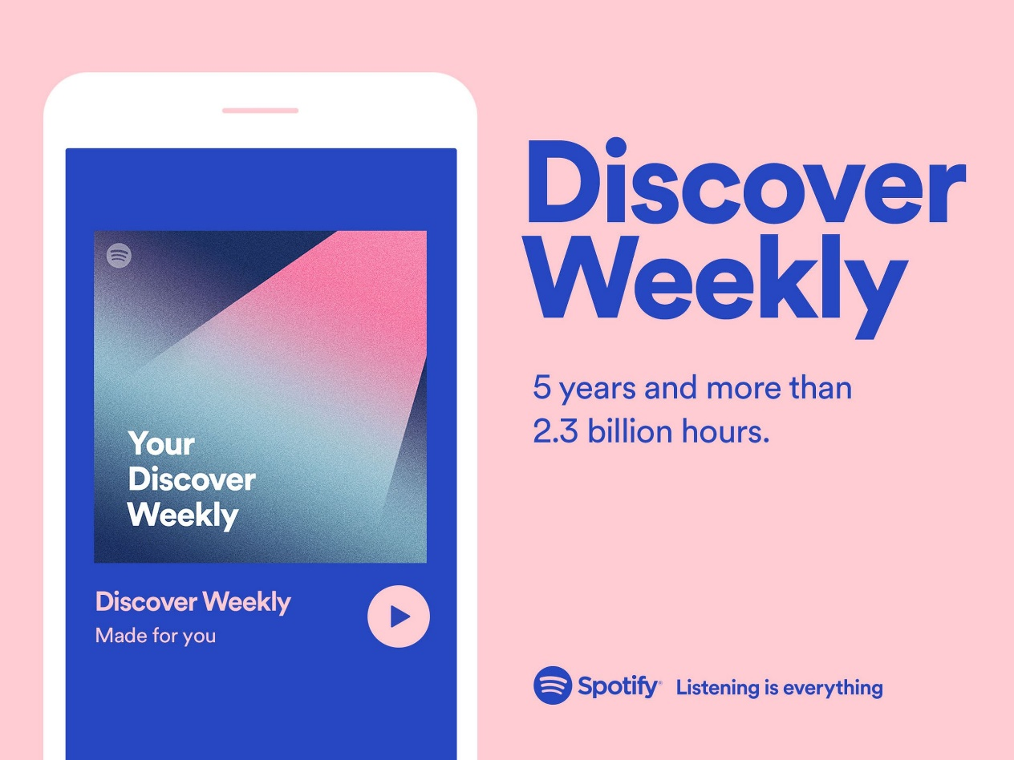
1.
Intro
독보적인 음악 추천 알고리즘

Slide 7
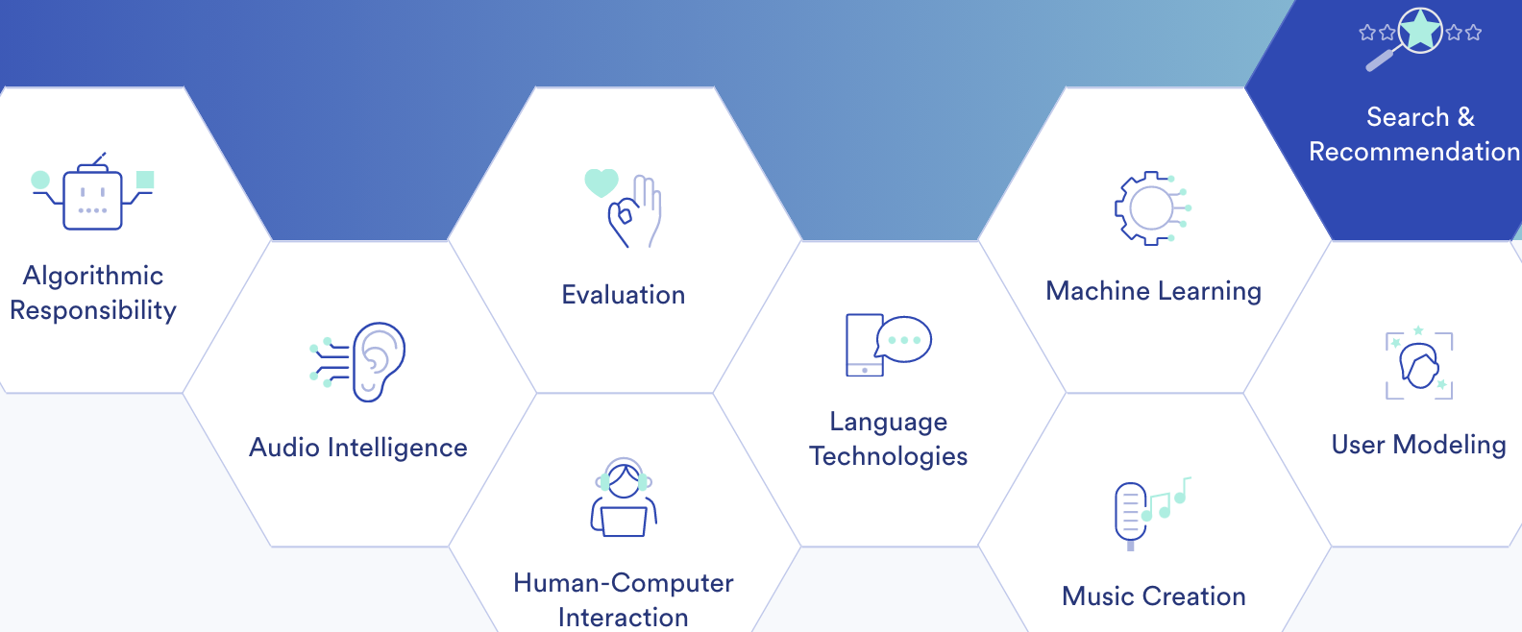
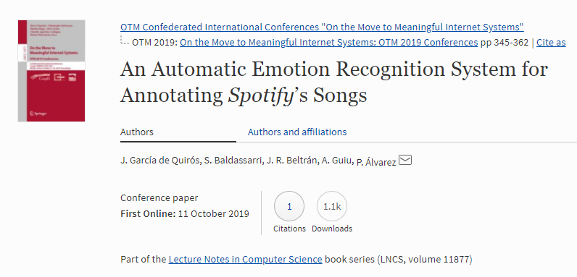
1.
Intro
Spotify의 data는어떤 모습일까?
어떤 connection을 만들 수 있을까?

Slide 8
2.
Dataset

Slide 9
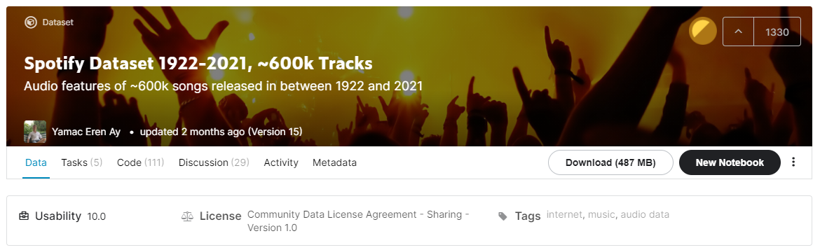
2.
Dataset
Data source
Spotify Dataset 1922-2021, ~600k Tracks (Kaggle)
-Audio features of ~600k songs released in between 1922 and 2021
Spotify Web API, Spotipy (Python module for Spotify Web Server)

Slide 10

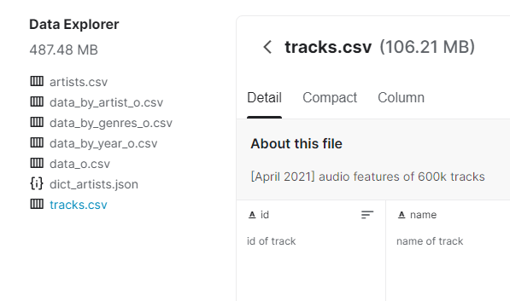
2.
Dataset
Data source

Slide 11
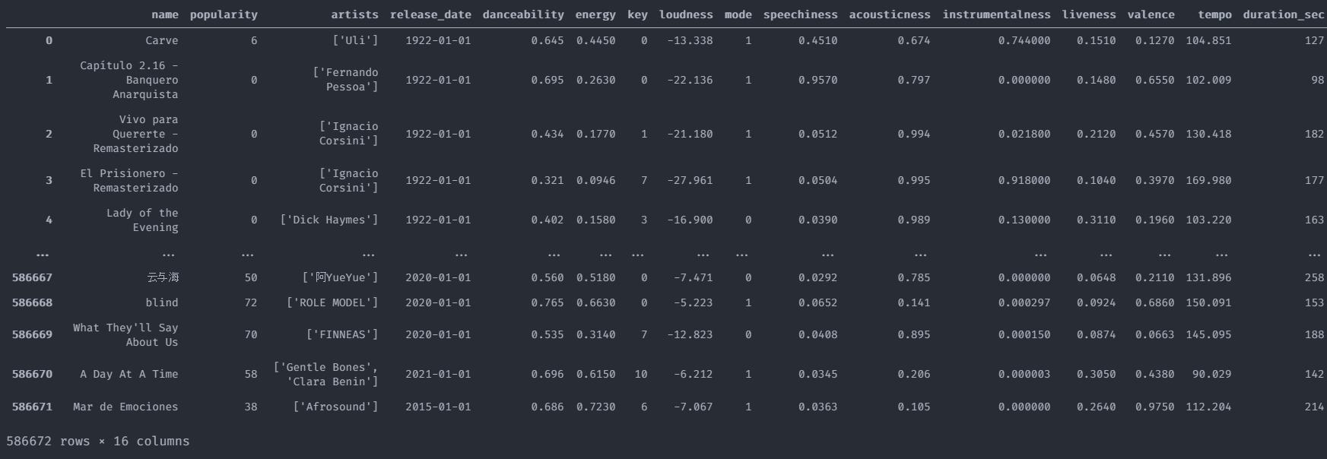
2.
Dataset
Data feature

Slide 12
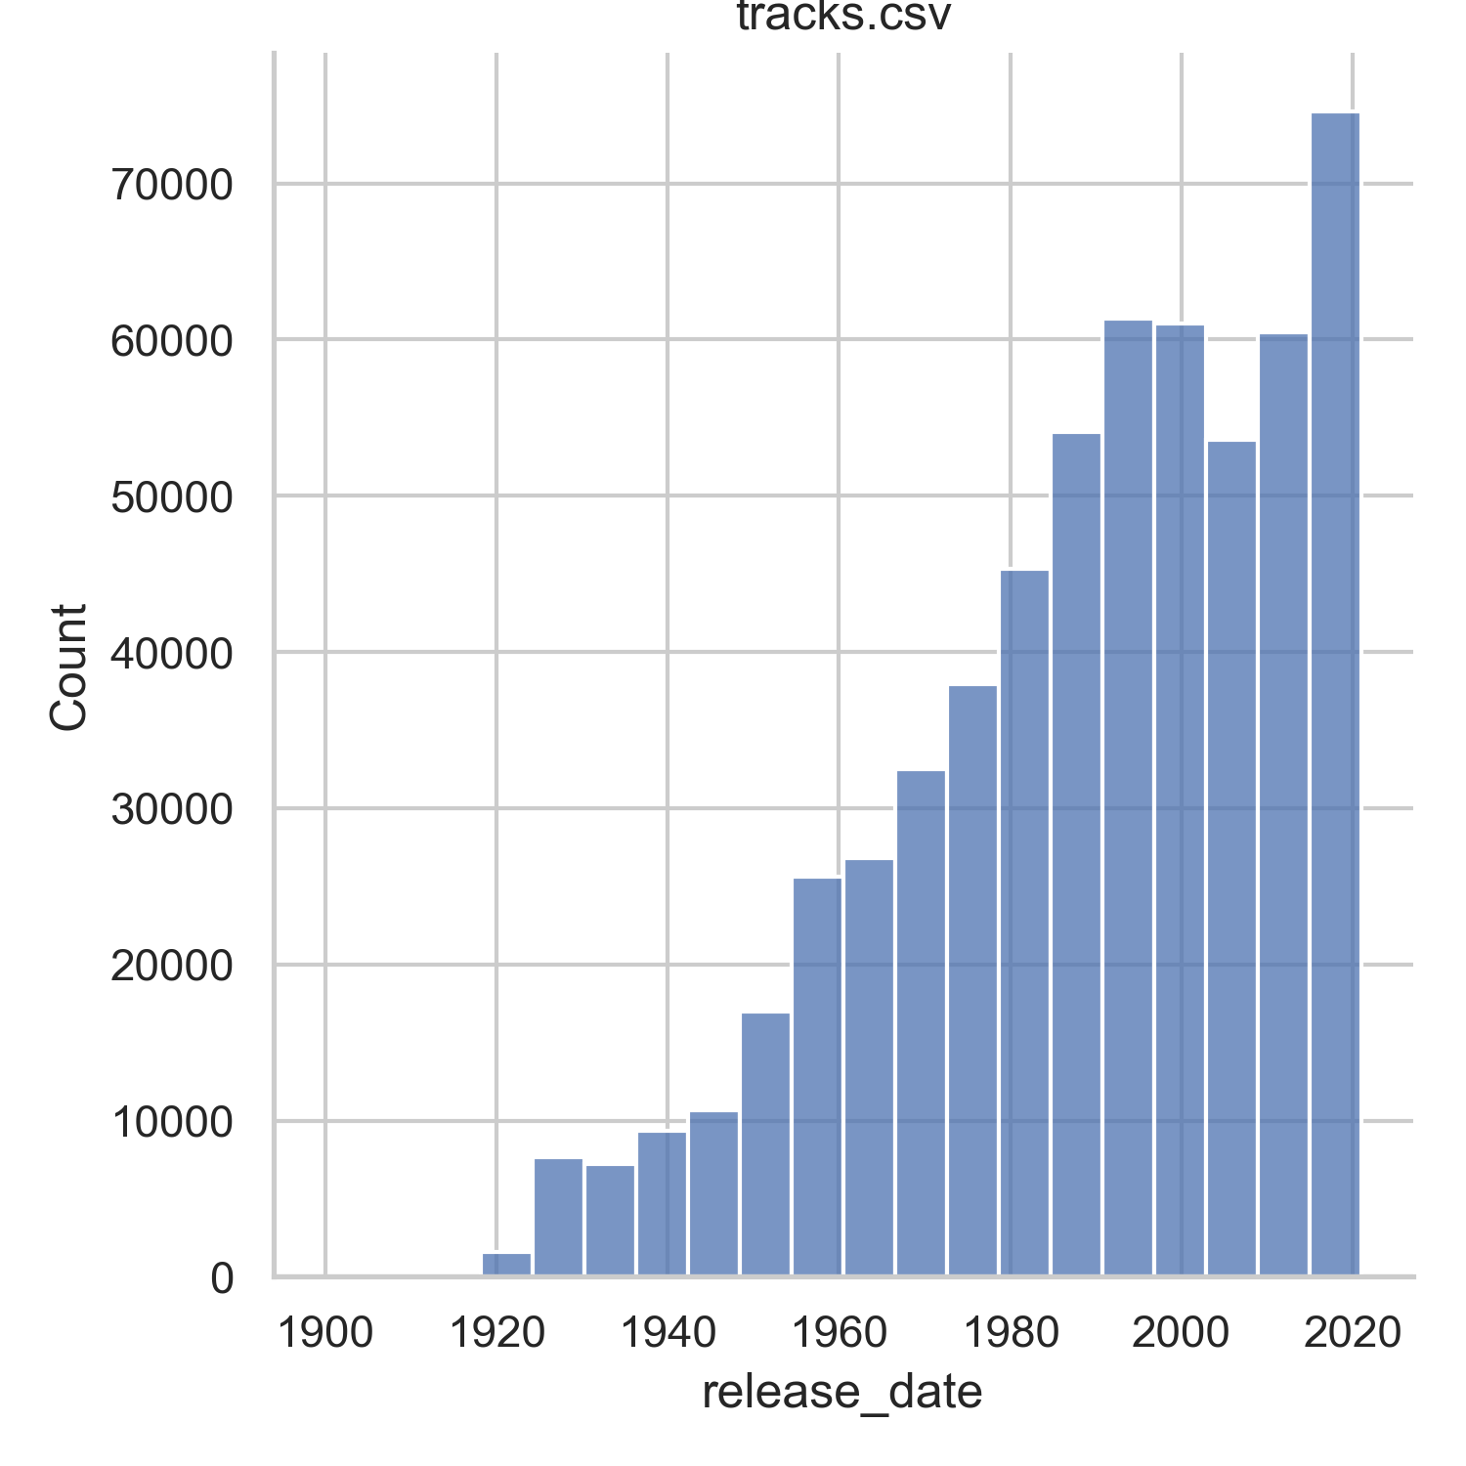
2.
Dataset
Data feature
track.csv
Rows : 586,672
Columns : 20
Due : 1922~2021.04

Slide 13
2.
Dataset
Data feature
acousticness : 어쿠스틱 정도 (0.0~1.0)
danceability : 댄스에 적합한 정도 (0.0~1.0)
energy :격렬하고 활동적인 정도. 빠르고, 소리가 큰 경향 (0.0 ~ 1.0)
instrumentalness : 보컬 유무 (1.0에 가까울수록 instrumental) (0.0 ~ 1.0)
liveness : 음원에 관객 소리가 있는 정도. 0.8 이상 시 라이브 음원으로 판단 가능 (0.0 ~ 1.0)
speechness : 목소리 정도를 감지. 토크쇼 or 오디오북은 1.0, 0.66 이상은 대부분 구어, 0.33~0.66은 음악과 구어(랩 포함), 0.33 미만은 대부분 음악이나 비 언어적 트랙 (0.0 ~ 1.0)
valence : 긍정적인 정도 (0.0 ~ 1.0)
tempo : 평균 beats per minute (bpm)
duration_sec : 플레이 타임 (초)
loudness : 트랙 전체 소리(dB) 평균화된 트랙 음량을 상대적으로 비교. (-60dB~0dB)
mode : major(1) 혹은 minor(0)
key : 0 – C , 1 – C#, 2 – D … (0~11)
Popularity : 유명한 정도. 트랙이 플레이 된 횟수 (0~100)

Slide 14
2.
Dataset
Data analysis Environment
Jupyter Notebook (Visual Studio Code)
Python 3.7.3
Pandas
Numpy
Matplotlib
Plotly
Seaborn

Slide 15
3.
EDA

Slide 16
3.
EDA
음악의 특징들, 상관관계
장르별 음악의 특징
시간대에 따른 음악의 변천사
가수들의 Popularity

Slide 17
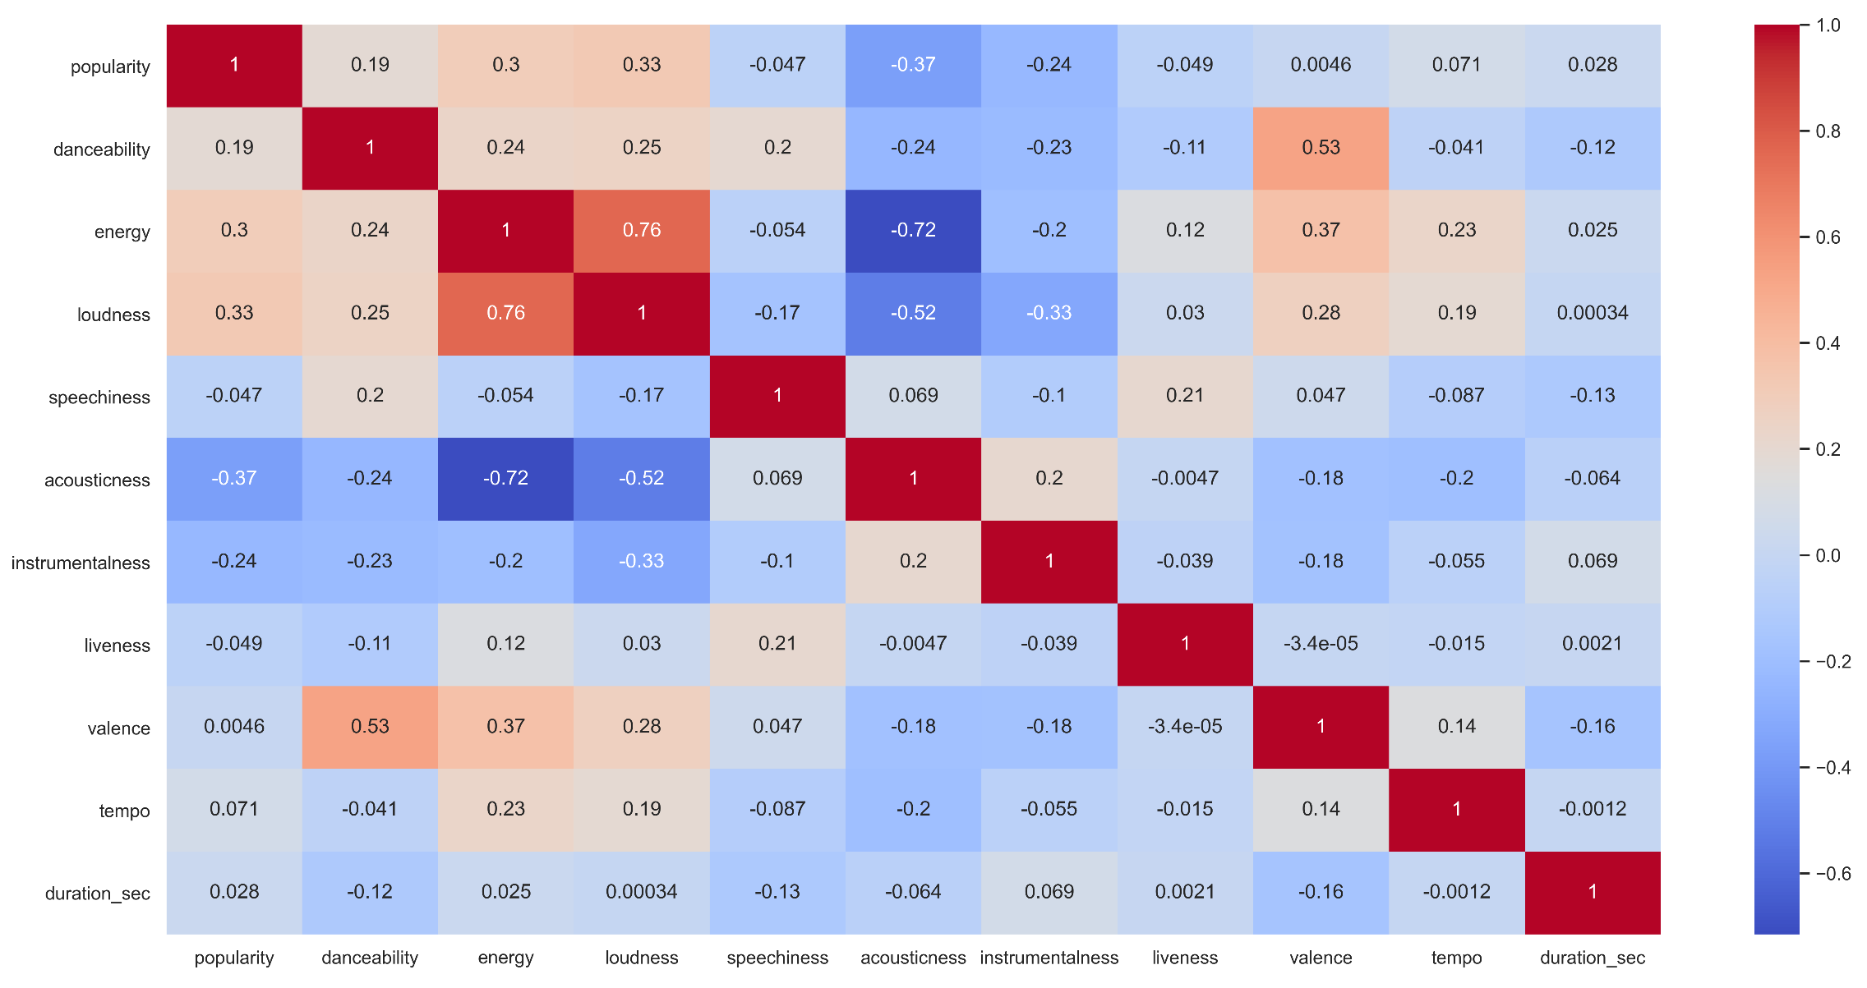
3.
EDA
Features, Correlation

Slide 18
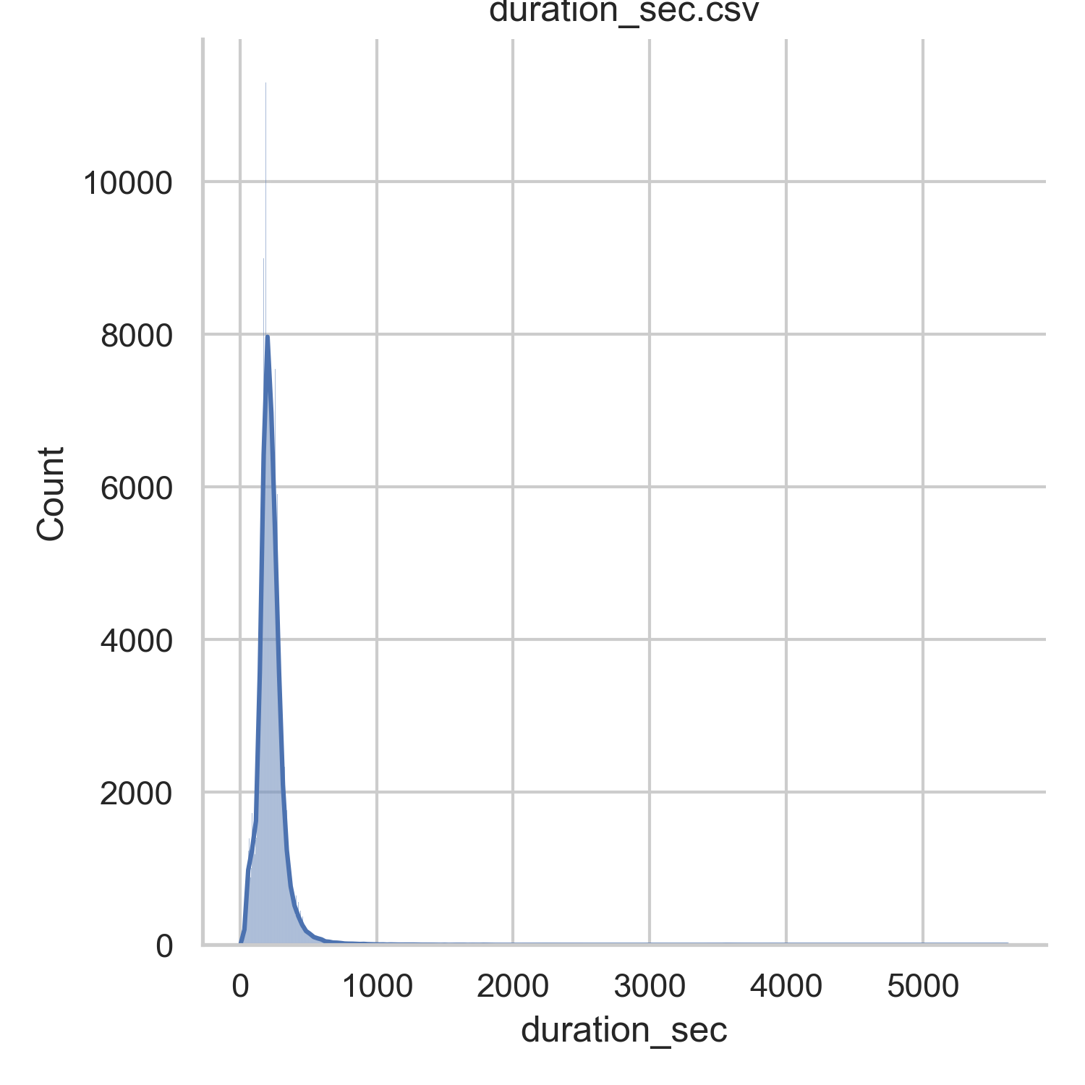
3.
EDA
Features, Correlation
Mean : 230 sec

Slide 19
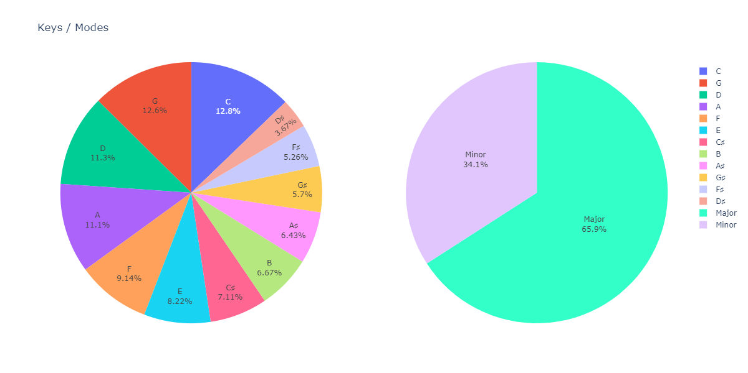
3.
EDA
Features, Correlation

Slide 20
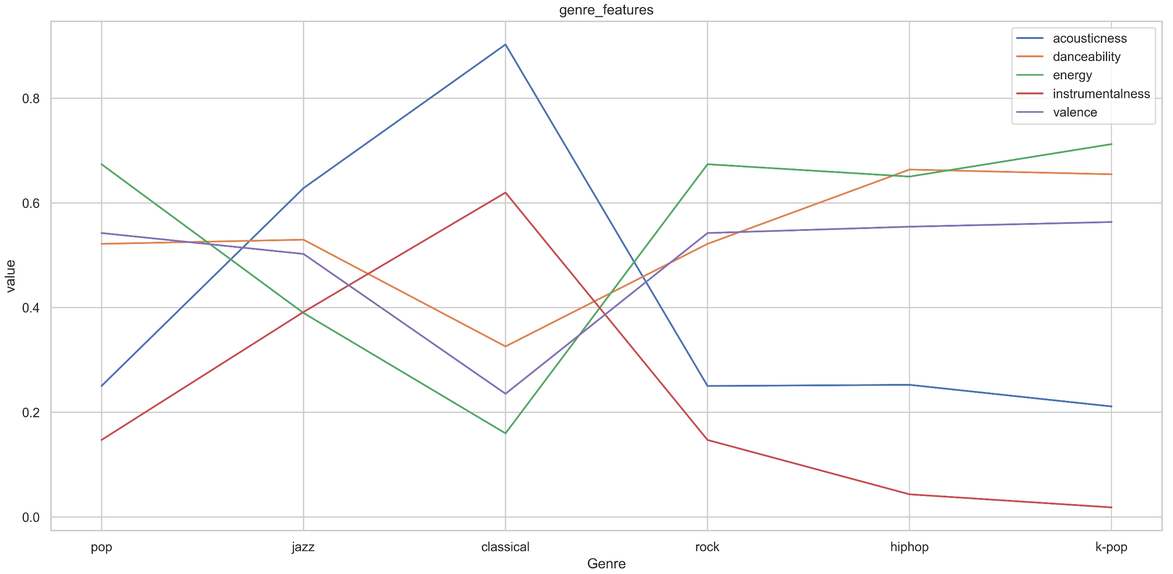
3.
EDA
Genre Feature

Slide 21
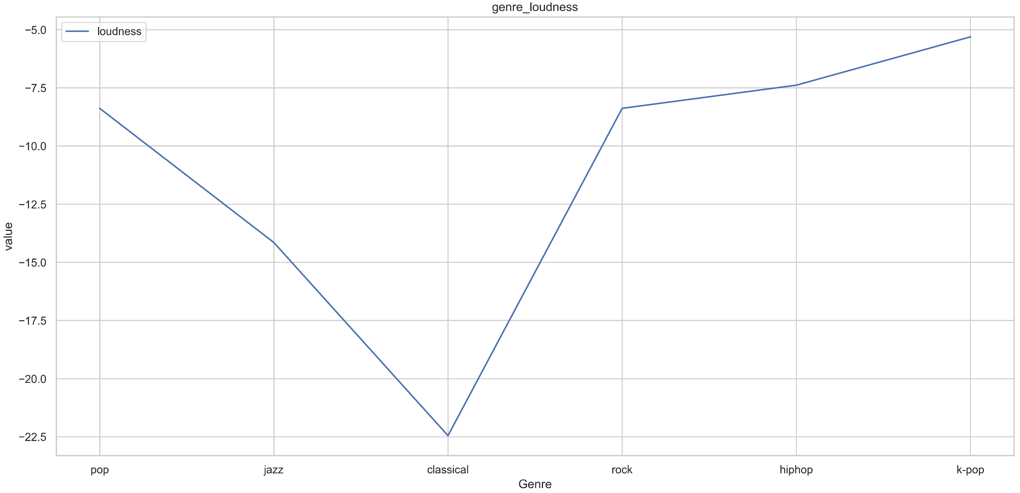
3.
EDA
Genre Feature

Slide 22
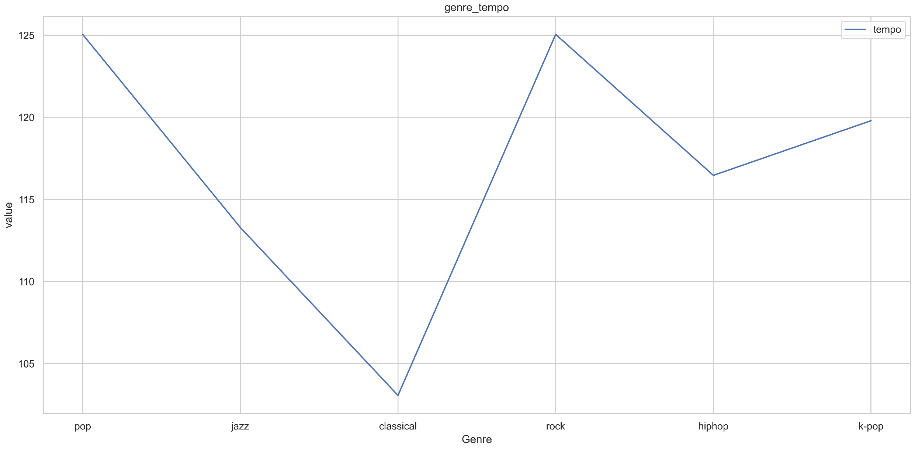
3.
EDA
Genre Feature

Slide 23
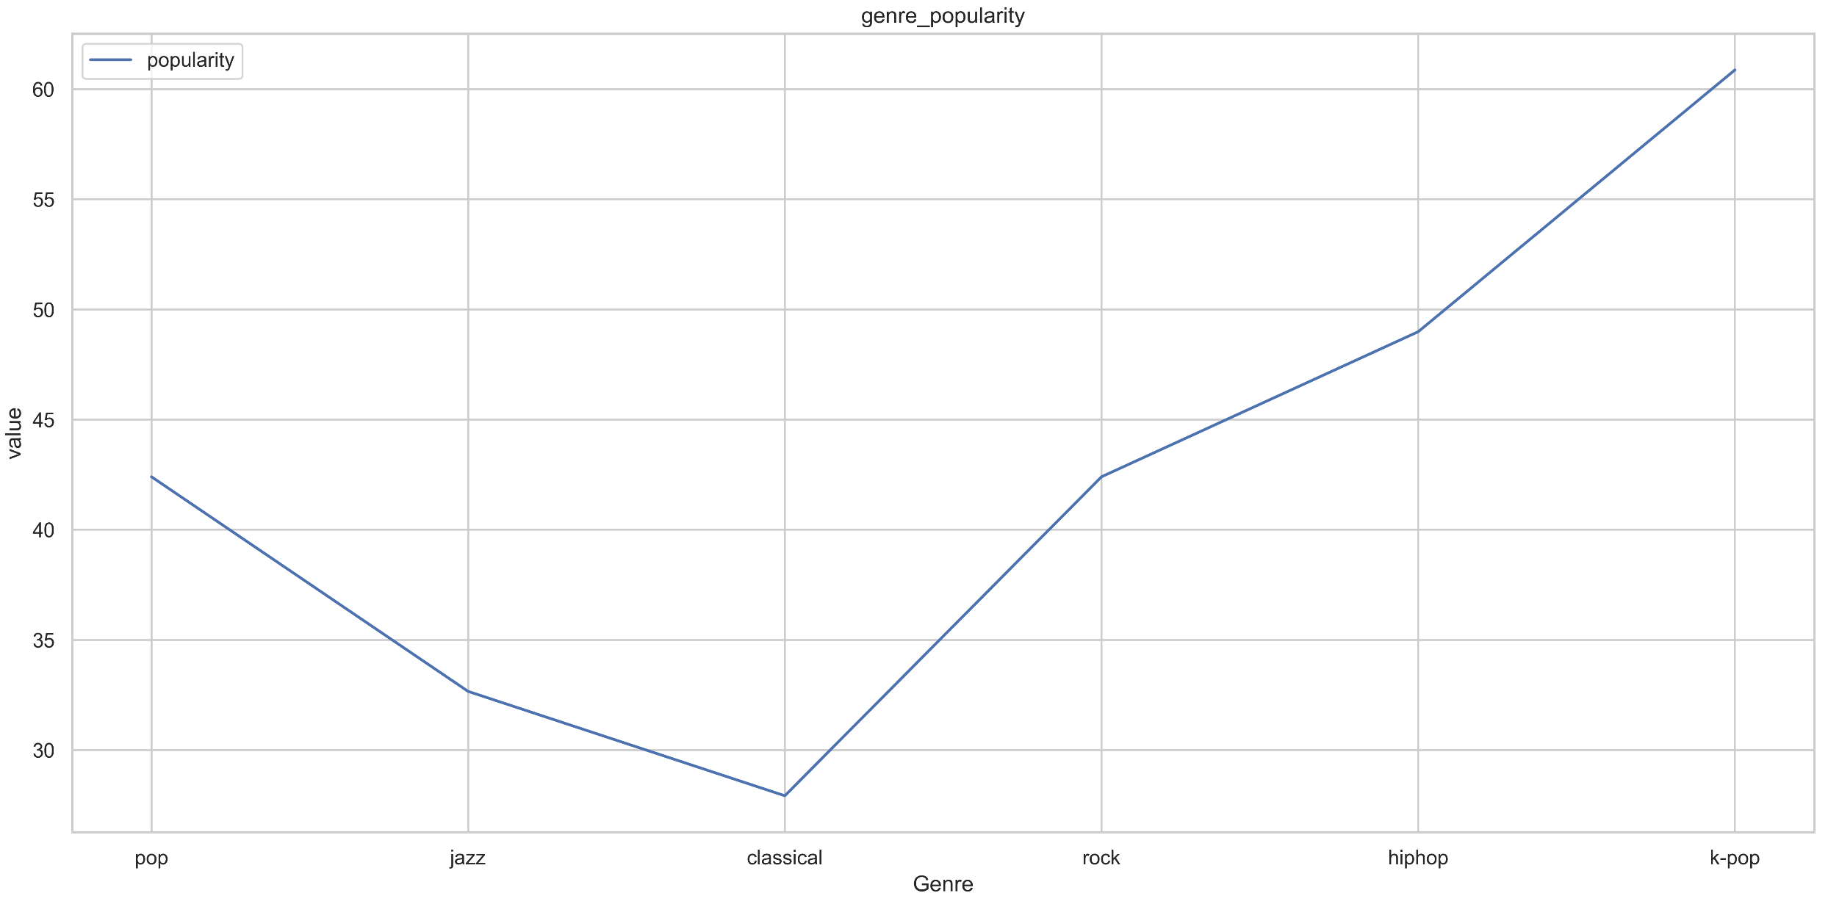
3.
EDA
Genre Feature

Slide 24
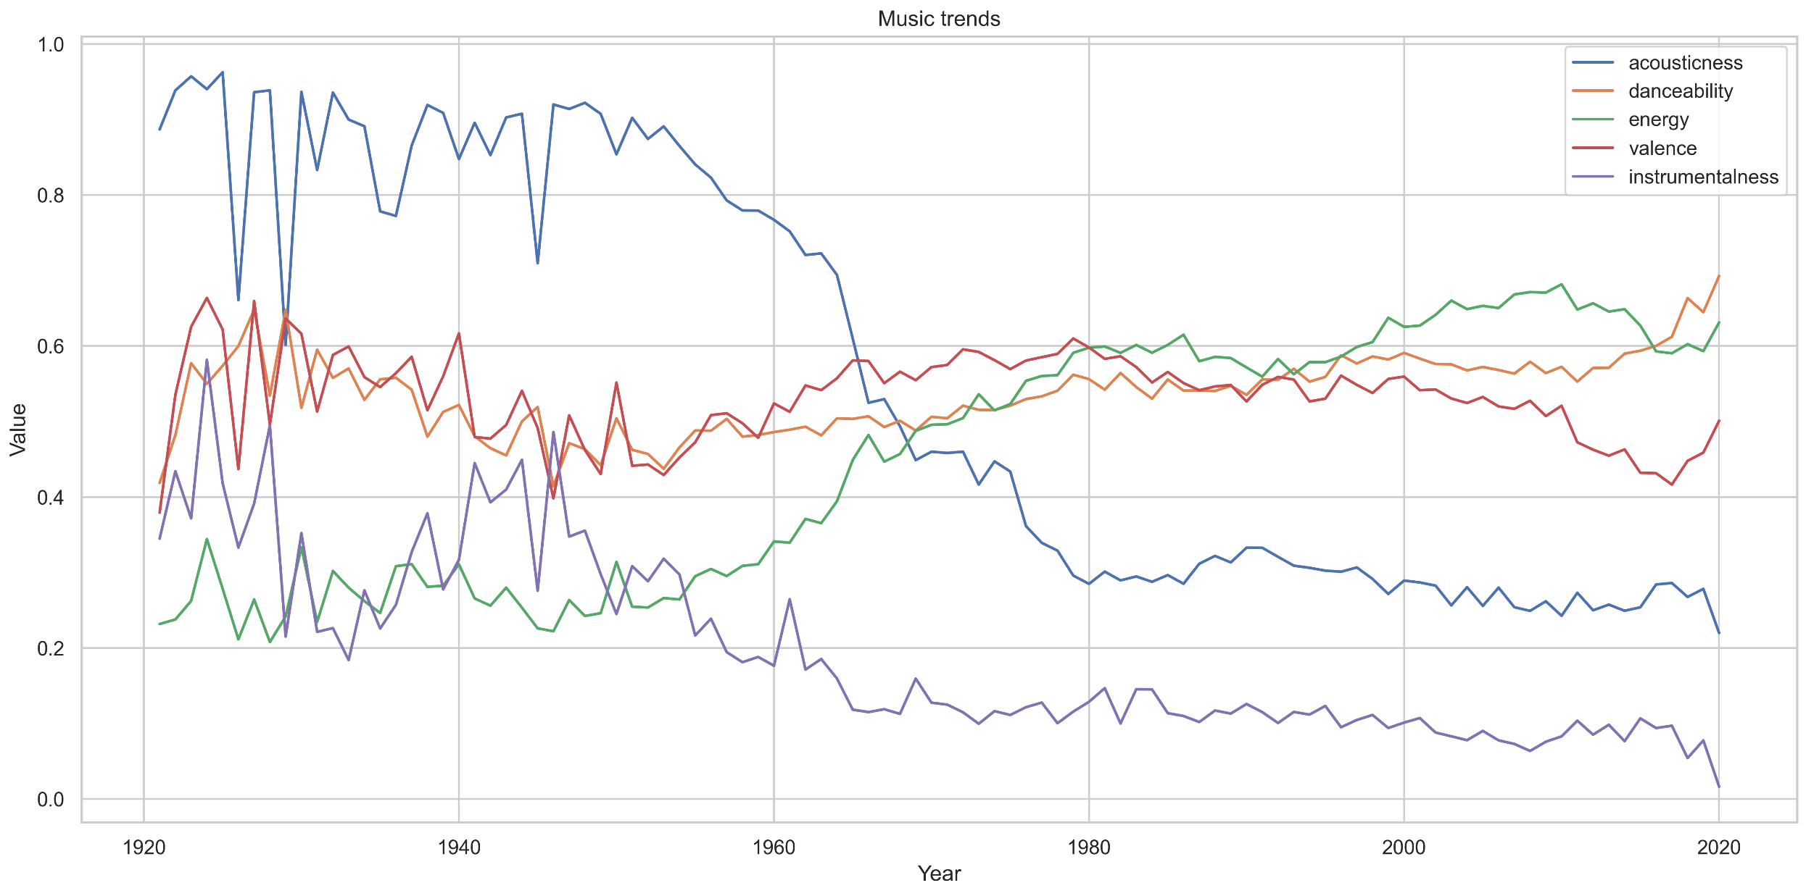
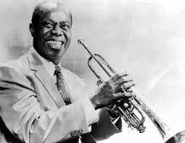
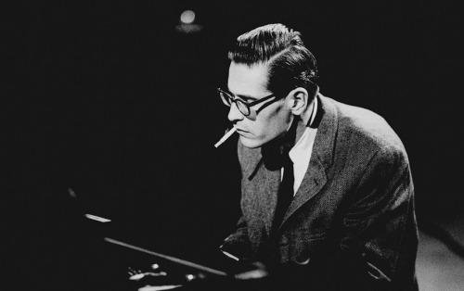
3.
EDA
Time Series

Slide 25
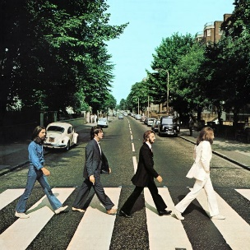
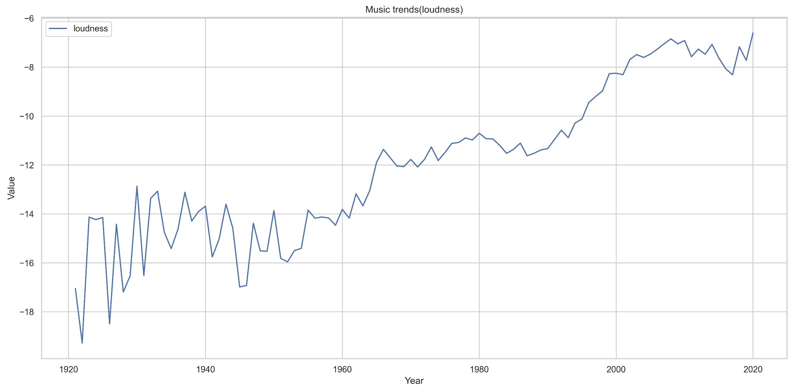
3.
EDA
Time Series

Slide 26

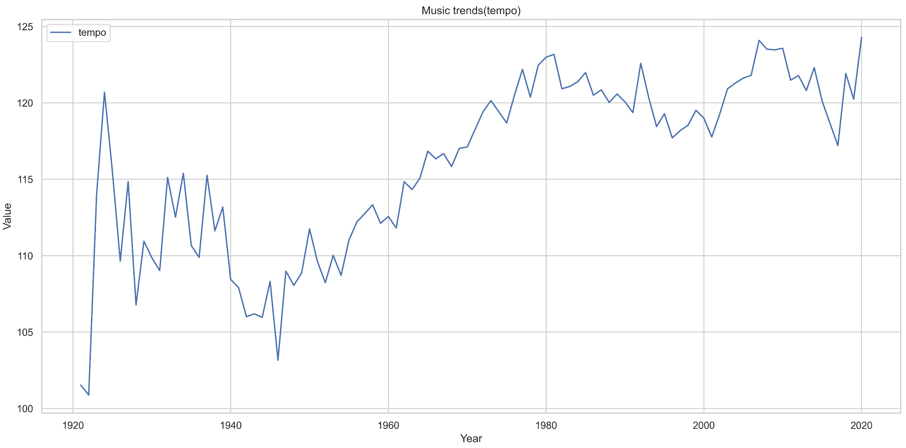


3.
EDA
Time Series

Slide 27
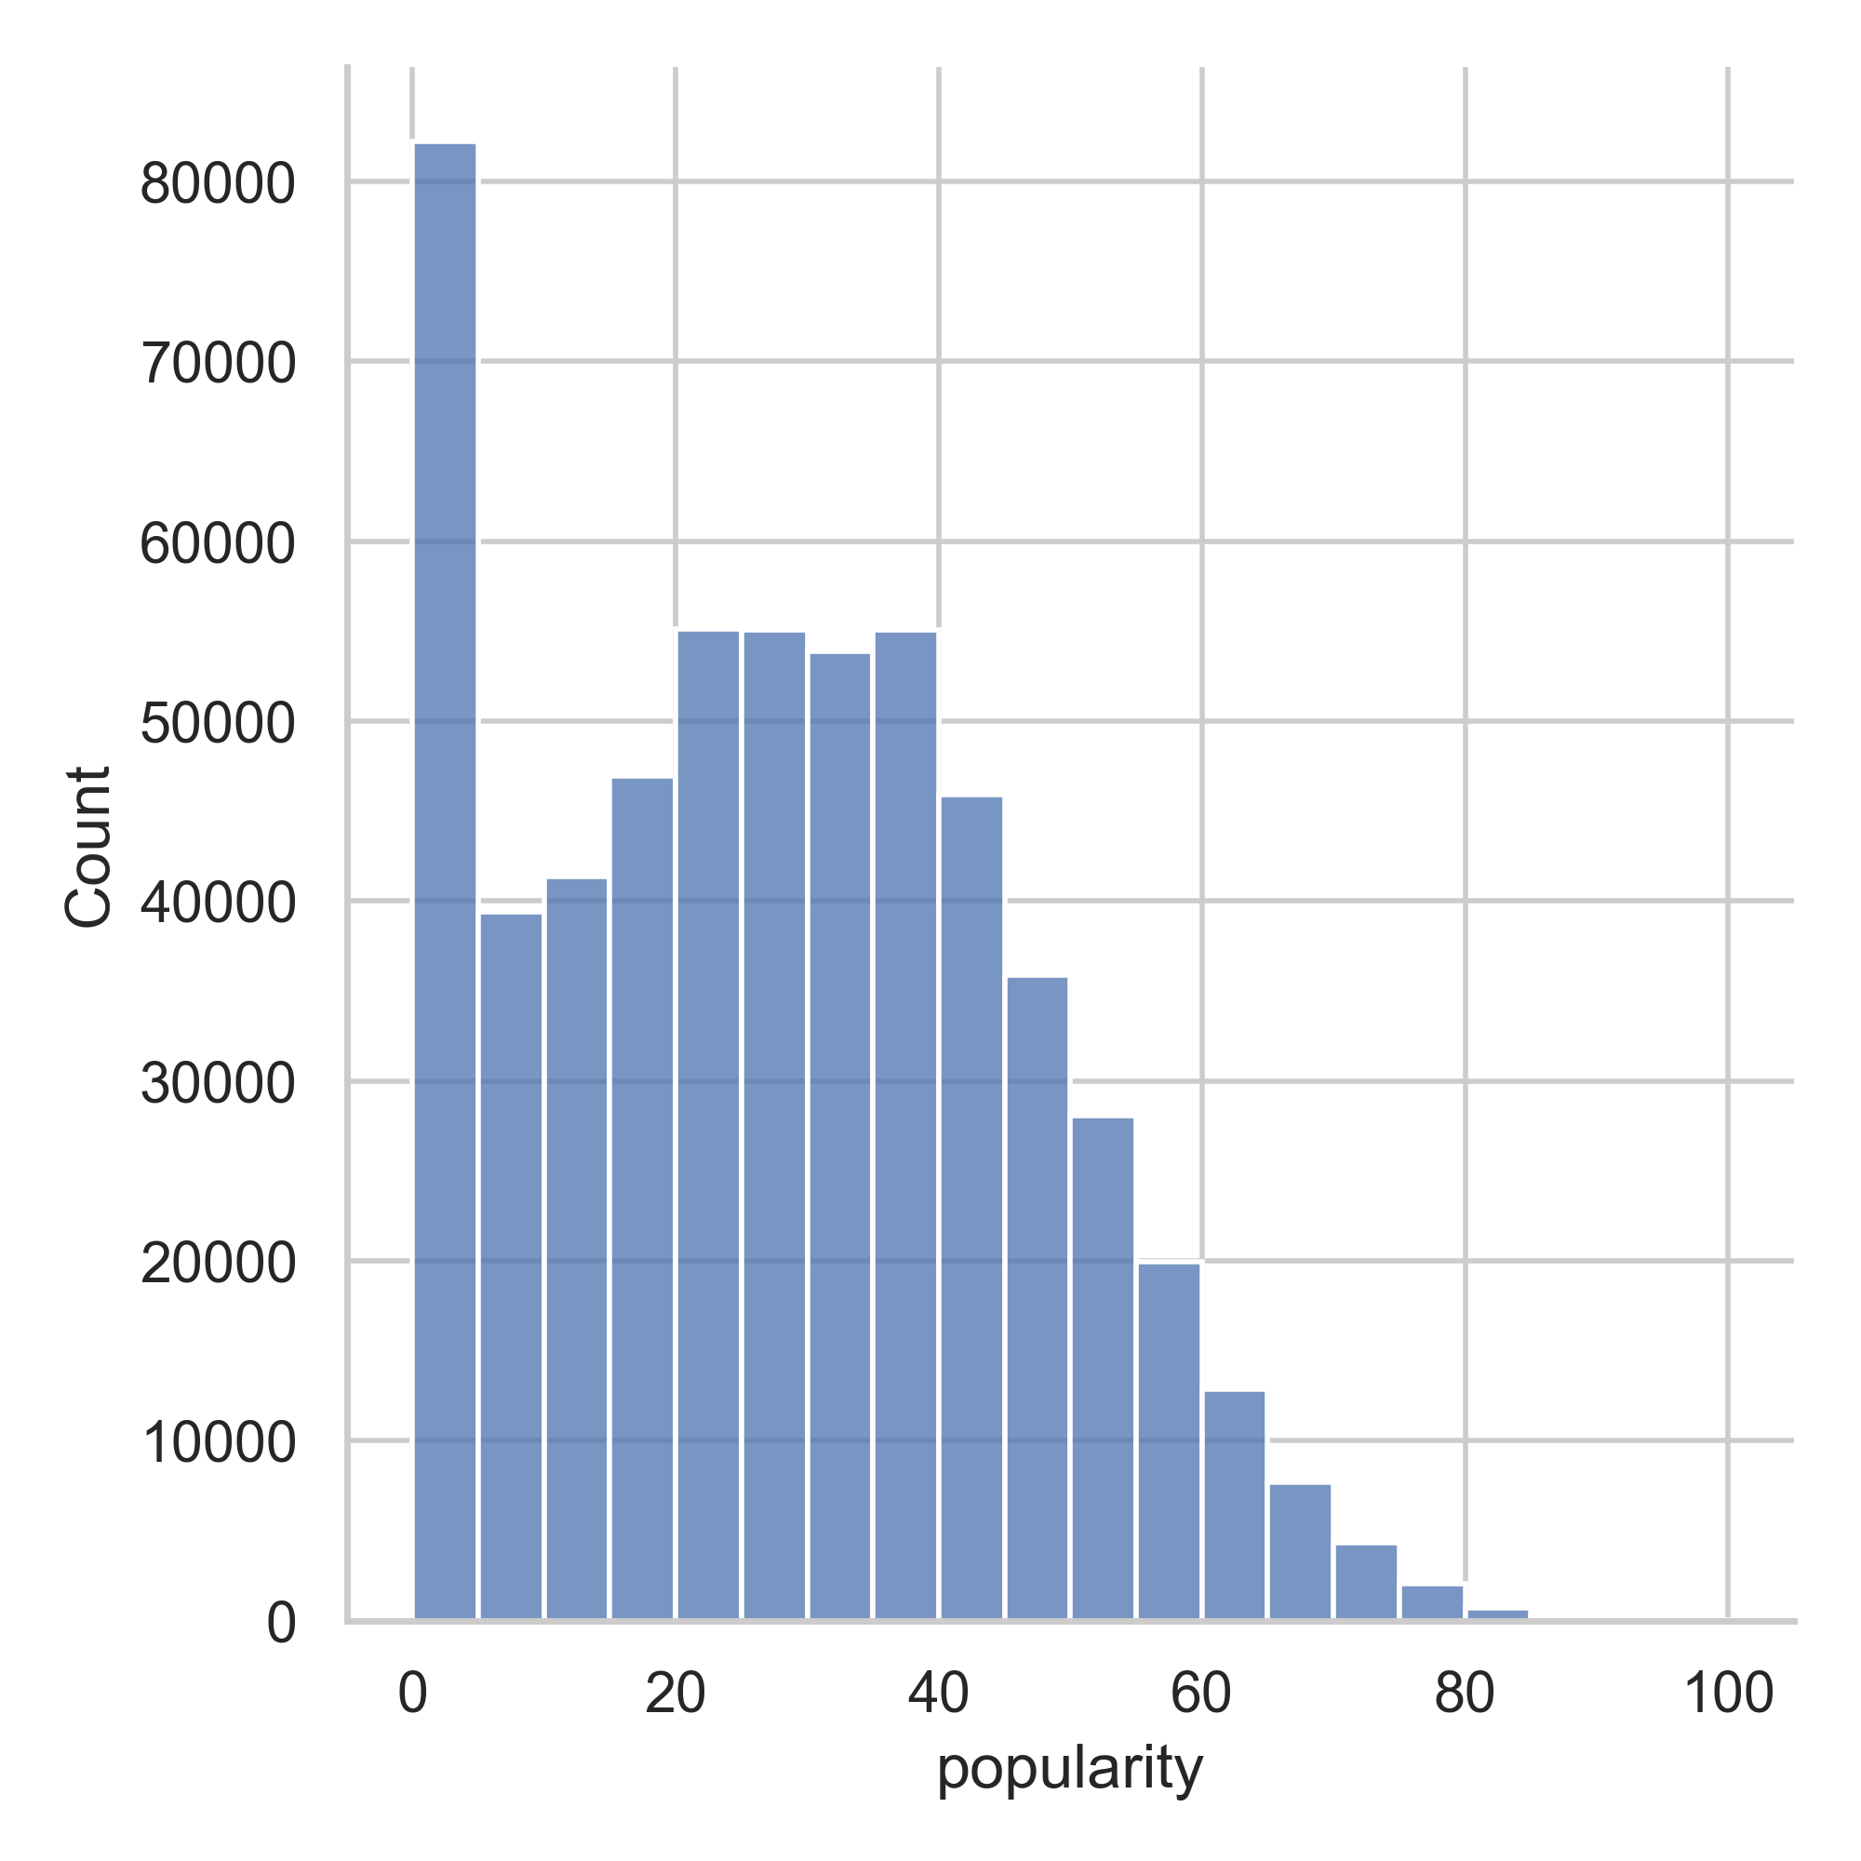
3.
EDA
Artist

Slide 28
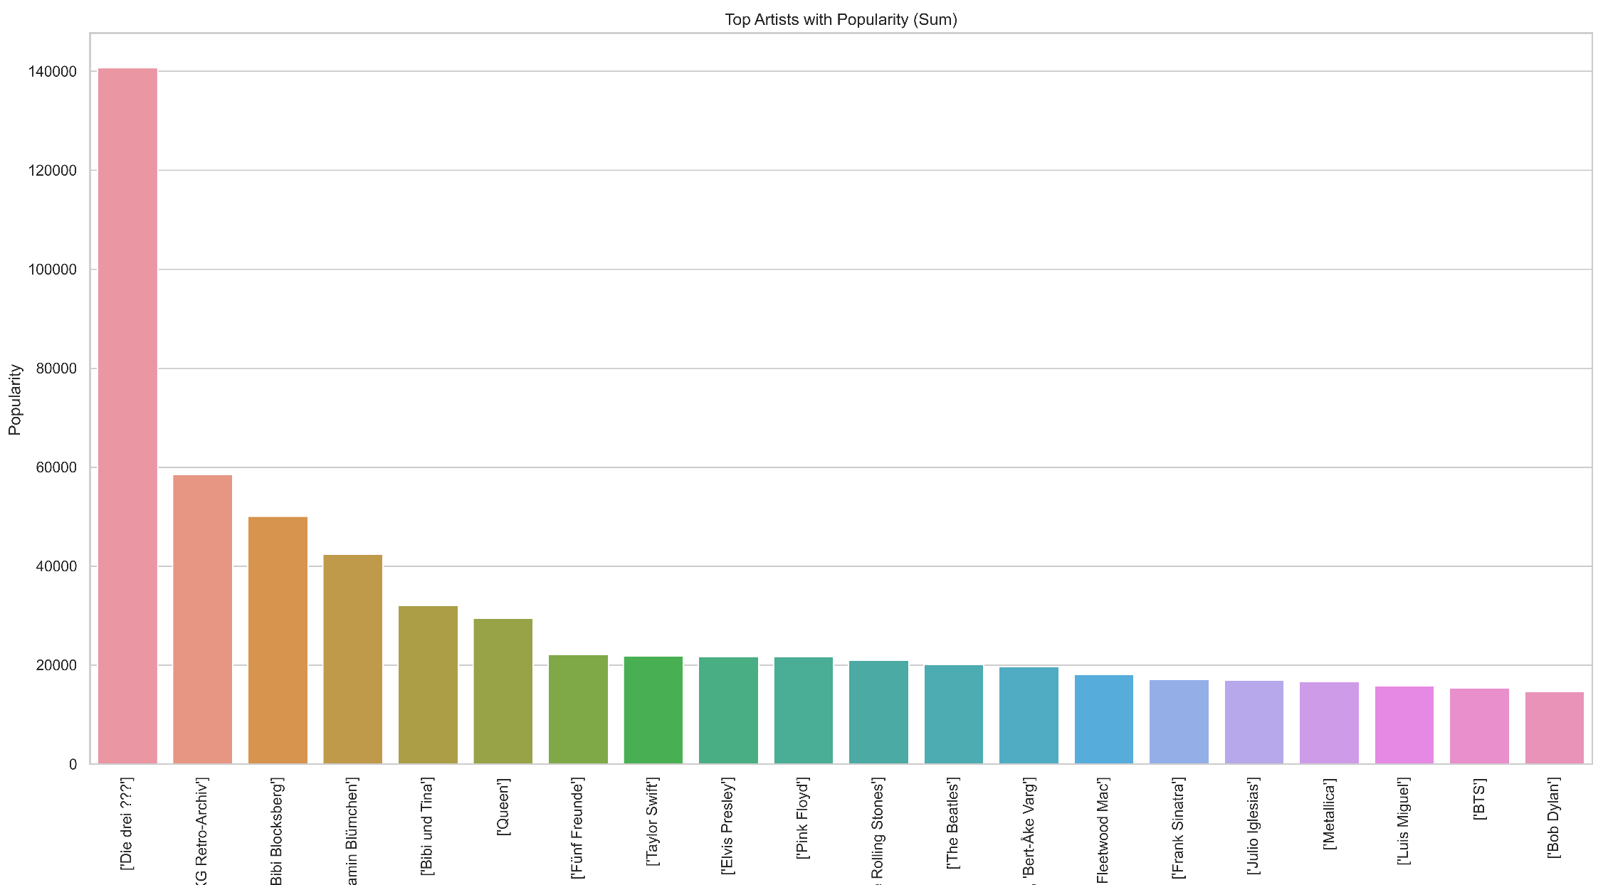
3.
EDA
Artist

Slide 29
4.
Outro

Slide 30
3.
Outro
Conclusion
Spotify의 labeling이 실제로 유효하게 작동한다! (비법을 손에 넣었다!)
최근 energy, loudness 한 음악이 대중적인 인지도를 얻는 추세다.
반대로 acousticness, instrumental 한 음악은 대중적인 인지도를 얻지 못한다.
K-POP 위의 조건을 어느정도 충족하는 편이다. (세계 기준!)
-> K-POP 트렌드를 많이 배워본다면 승산이 있지 않을까??

Slide 31
3.
Outro
Feedback
하위 장르를 제대로 구분할 방법이 필요 (indie rock, indie pop, etc…)
변인들이 만들어지는 원리 파악 (ex : danceability가 측정되는 구조)
Outlier, 주제와 거리가 먼 데이터 전처리 필요 (아동 애니메이션 주제가 등…)
mode, key를 활용한 음악적 접근의 EDA
*사회 현상과 밀접하게 분석도 필요
*10년 단위로 더 디테일하게 분석하는 것도 좋아보인다!

Slide 32
4.
Outro
Reference
Dataset : https://www.kaggle.com/yamaerenay/spotify-dataset-19212020-160k-tracks
Recommending music on Spotify with deep learning (https://benanne.github.io/2014/08/05/spotify-cnns.html)
Spotify Web API (https://developer.Spotify.com/documentation/web-api/reference)
스포티파이가 추천 맛집이 된 세 가지 이유 (https://maily.so/musicdata/posts/171104)

Slide 33
Thank you

